Slide 1



Opdracht: Maanlanding
Coaching van je collega’s
In het kader van de implementatie van de SBAR

Slide 2

Samenwerken..
... vindt altijd plaats tussen mensen. Mensen die samenwerken vormen een groep.
‘Binnen een groep is iedereen gelijkwaardig, maar niet gelijk!’
Taakrollen: taak niveau => uitvoering van taken
Procesrollen: interpersoonlijk niveau => omgaan en samenwerken met elkaar
Notes:
‘Binnen een groep is iedereen gelijkwaardig, maar niet gelijk!’
Wat zou er bedoeld kunnen worden met deze uitspraak? En hoe kijken jullie tegen deze uitspraak aan?
Binnen een samenwerking/groep neemt iedereen één (of meerdere) rollen aan. De ene rol is meer ‘functioneel’ dan de andere.
Taak niveau => wat moet er allemaal gebeuren om het project/taak/opdracht te starten en tot goed einde te brengen.
Proces niveau => wat kunnen wij als persoon bijdragen aan positief functioneren van het team?

Slide 3
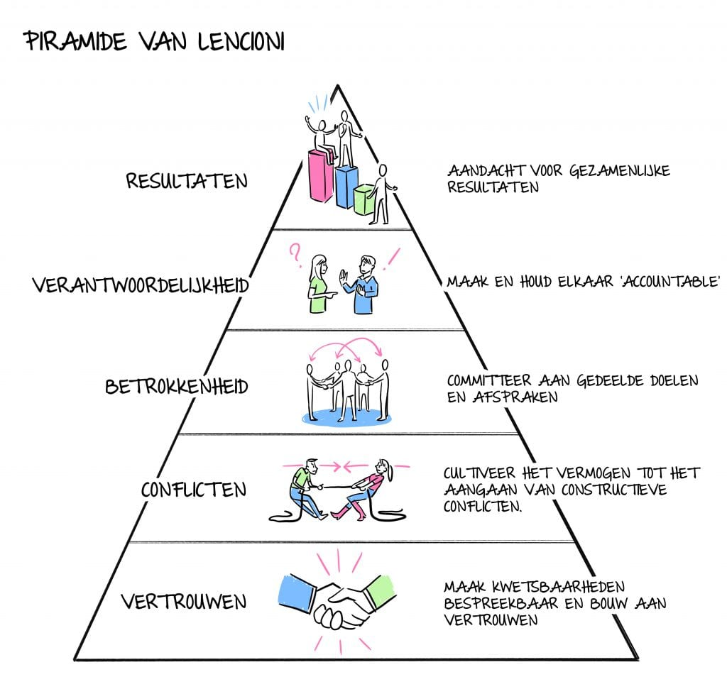
Succesvol samenwerken
Lencioni, 2002

Slide 4
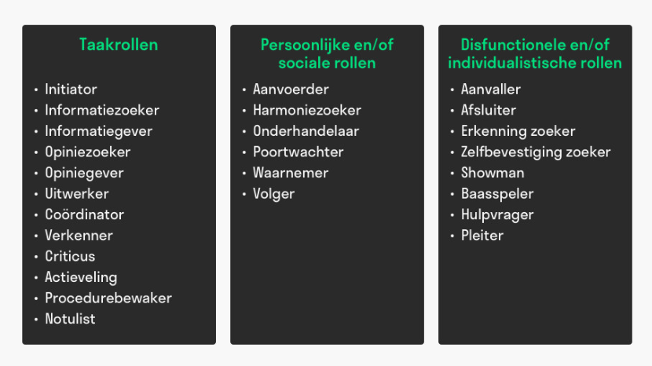
Rollen van Benne & Sheats
Groepsrollen van Benne en Sheats: de uitleg - Toolshero
Notes:
Zie ook de PowerPoint presentatie ‘De groepsrollen van Benne & Sheats’

Slide 5
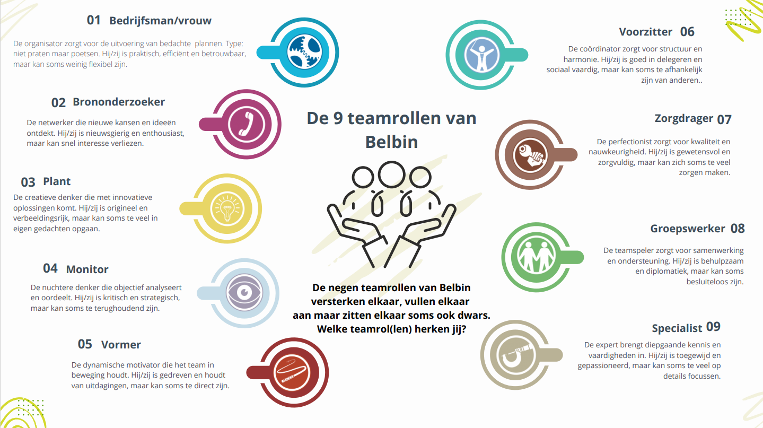
Team rollen van Belbin
Belbin teamrollen: de uitleg - Toolshero

Slide 6

Gestrand op Mars..
Op de planeet Mars is een basisstation ingericht voor onderzoek.
Je behoort tot een nieuwe groep van astronauten die naar Mars zijn gegaan. Wegens technische moeilijkheden moest jouw capsule op 300 km afstand van het basisstation landen.
Het deel van Mars waar je terecht gekomen bent is erg onherbergzaam, vol met rotswanden, kloven en het is donker. Tijdens de landing is veel van de uitrusting verloren gegaan.
Je hebt nu de taak zo snel mogelijk in contact te komen
met het basisstation op de zonverlichte Mars oppervlakte.
Jouw overleving hangt af van het te voet op tijd bereiken
van het basisstation. Je mag alleen het allermeest nood-
zakelijke meenemen om deze afstand te kunnen over-
bruggen.
Notes:
Duur: Max. 15 minuten opdracht, 10 minuten nabespreken
Opdracht: Eerst individueel uitwerken, daarna afstemming met (sub)team en bereiken van een compromis
Doel: Inzicht verkrijgen in eigen rol binnen samenwerking

Slide 7
Gestrand op Mars..
Stap 1: Op de dia hierna vindt je een lijst met daarop 15 onbeschadigd gebleven voorwerpen. Overweeg voor jezelf wat het meeste prioriteit heeft om mee te nemen. Overleg nog niet met anderen! Geef het voorwerp dat jij de grootste prioriteit geeft een cijfer 1. Deze neem je dus zeker mee, wat er ook gebeurt. Geef alle andere voorwerpen een cijfer tussen 2 en 15. Het voorwerp waar je gemakkelijk zonder kan (en dus niet mee neemt) krijgt het cijfer 15. Maak op deze manier een rangorde van 1 t/m 15.
Stap 2: Ga met elkaar in gesprek. De bedoeling is dat jullie uiteindelijk tot één gezamenlijke lijst komen met daarop een onderling overeengekomen rangorde. Hoe jullie dit doen, is geheel aan jullie. Eén belangrijke regel: iedereen moet akkoord gaan met de gezamenlijk samengestelde lijst!
Stap 3: Spreek af wie er bij de plenaire nabespreking een terugkoppeling geeft. Hierbij deel je met de rest op welke manier jullie tot een gezamenlijke lijst zijn gekomen.
Notes:
Duur: Max. 15 minuten opdracht, 10 minuten nabespreken
Opdracht: Eerst individueel uitwerken, daarna afstemming met (sub)team en bereiken van een compromis
Doel: Inzicht verkrijgen in eigen rol binnen samenwerking

Slide 8
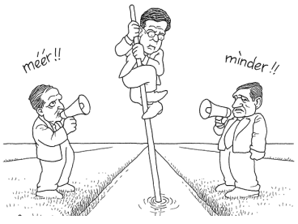
Gestrand op Mars..
 | Jouw rangschikking | Groepsrangschikking
1 doosje lucifers
1 doos astronautenvoeding in blik
20 Meter nylontouw
30 m2 parachutezijde
1 draagaar kooktoestel
2 geweren
1 doos melkpoeder
2 zuurstoftanks van 50 liter
1 sterrenkaart
1 rubberboot
1 magnetisch koompas
20 liter water
1 doos vuurpijlen die ook zonder zuurstof kunnen branden
1 EHBO-koffer met injectienaalden
1 radio-ontvanger, die werkt op zonne-energie
Notes:
Duur: Max. 15 minuten opdracht, 10 minuten nabespreken
Opdracht: Eerst individueel uitwerken, daarna afstemming met (sub)team en bereiken van een compromis
Doel: Inzicht verkrijgen in eigen rol binnen samenwerking

Slide 9

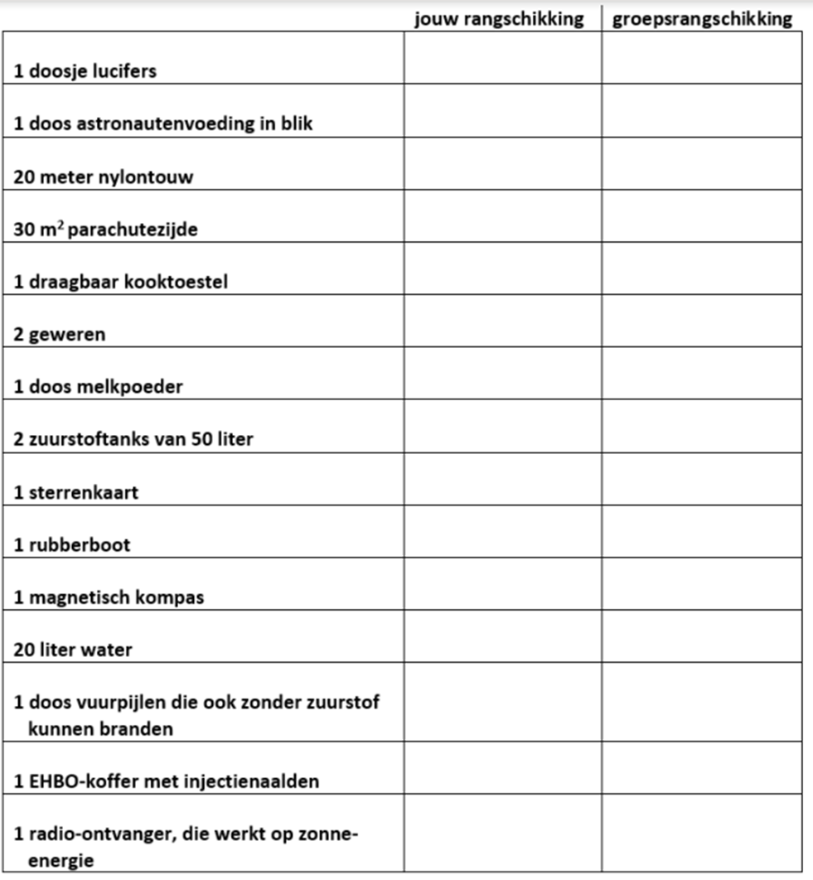

Gestrand op Mars..
Nabespreking per groep
Notes:
Terugkoppeling resultaat (kort)
Terugkoppeling manier van samenstellen gezamenlijke lijst
Welke rollen van Benne & Shaets of Belbin herkende je bij jezelf tijdens de opdracht?
Welke invloed had dit op het proces?
Wat neem je hieruit mee voor de toekomstige samenwerking?

Slide 10
Hoe nu verder?

Slide 11
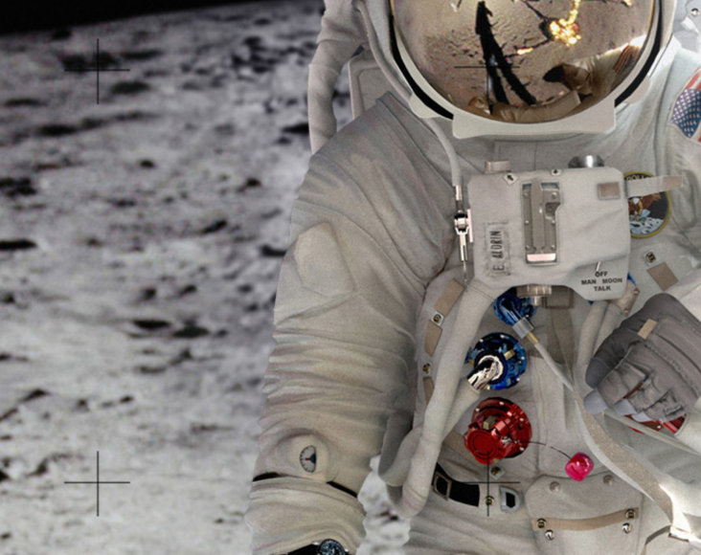
Bedankt voor jullie actieve deelname!

Slide 12

Voor vragen of opmerkingen over het SBAR-template verpleeghuiszorg mail naar Postbus UKON Eerstelijnsgeneeskunde: ukon.elg@radboudumc.nl
Referenties: Lencioni, 2002; Belbin teamrollen: de uitleg – Toolshero; Groepsrollen van Benne en Sheats: de uitleg - Toolshero

